Slide 1
医療者のスライドデザイン
配色と画像
の練習

Slide 2
高血圧を予防する生活習慣
^{課題}
塩分を
減らす
ストレスを減らす
運動
睡眠
禁煙
節酒

Slide 3
^{課題}
^{コンセプトカラーを定めましょう}
^{アイコンを使って項目を図示しましょう}
^{シャドウで立体感を出してみましょう}
^{次のスライドを実際に編集してください}

Slide 4
高血圧を予防する生活習慣
塩分を
減らす
ストレスを減らす
運動
睡眠
禁煙
節酒

Slide 5
^{上のアイコンを自由に使ってみましょう}

Slide 6
デザインのポイント

Slide 7
配色の一例
背景色
文字色
強調色
補助色
^{色はむやみに使いすぎず、まずはシンプルに設定しておきましょう}

Slide 8
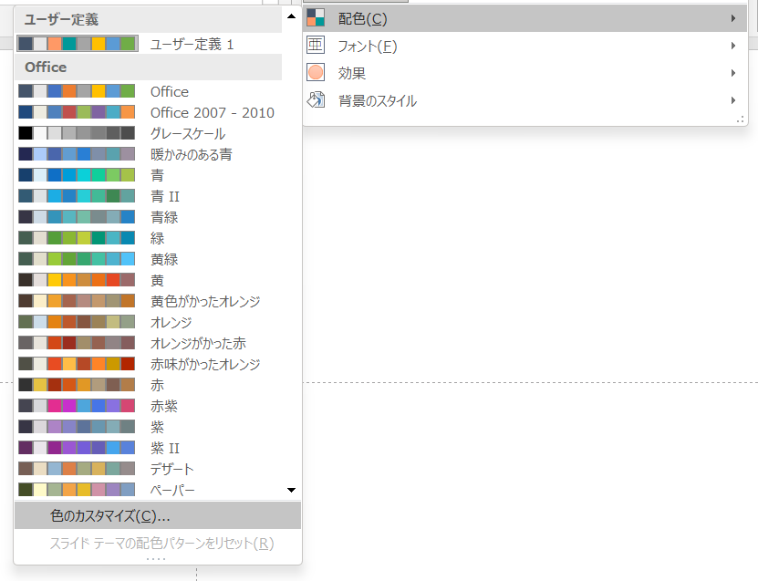
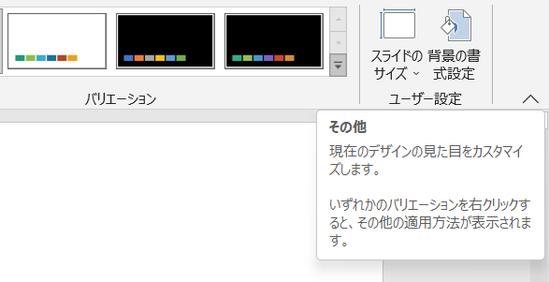
決めた色は「デザイン」タブ→「その他」→「配色」→「色のカスタマイズ」を選び

Slide 9
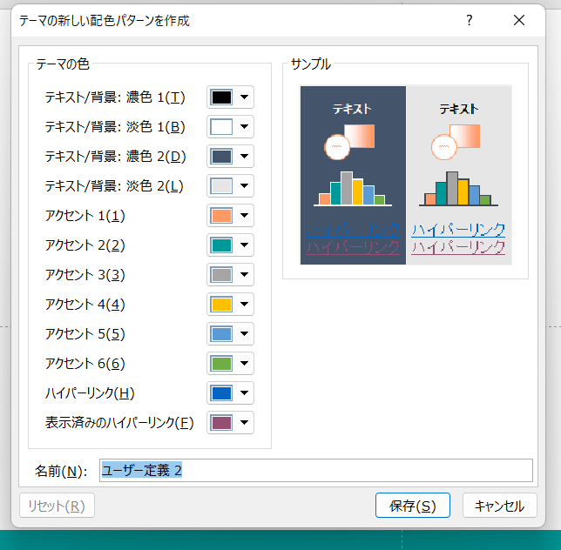
^{カラーパレットに登録すると、使いやすくなります}

Slide 10
「図の形式」→「色」を選び、設定した色にアイコンカラーを変えることも可能です

Slide 11
減塩
減塩
アイコンは大きく配置するより、少し小さめで余裕を持たせたほうがきれいに見えます

Slide 12
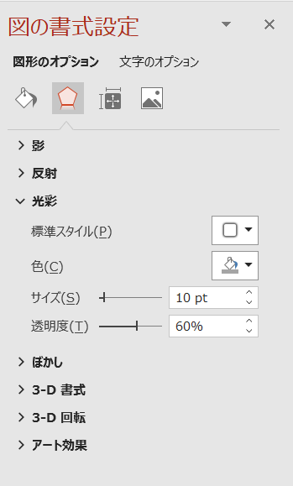
減塩
図を選択して右クリック「図の書式設定」で影や光彩の設定ができます

Slide 13
デザインの参考例
^{これが唯一の正解ではありません}

Slide 14
高血圧を予防する生活習慣
減塩
運動
ストレス
を減らす
睡眠
節酒
禁煙

